Slide 1
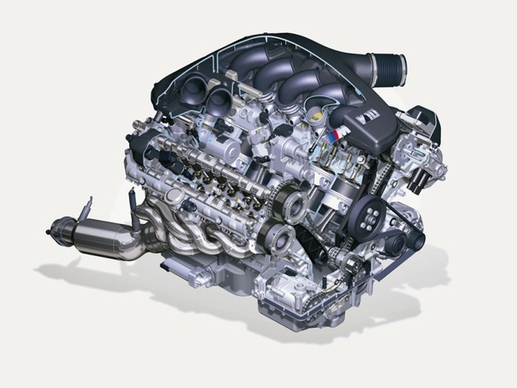
Les moteurs « exotiques »

Slide 2
SOMMAIRE
Rappel des organes moteur
Le moteur Diesel
Le moteur 2 temps
La turbine à gaz
Le moteur Wankel
Le moteur Stirling

Slide 3
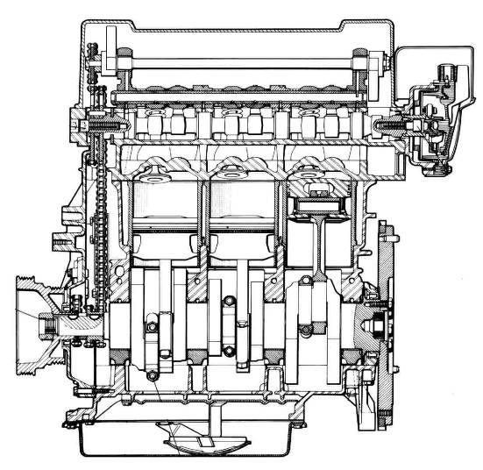
Rappel des organes moteur
Arbre à cames
Culasse
Piston
Chaîne de distribution
Carter de distribution
Bielle
Volant moteur
Carter d’huile

Slide 4
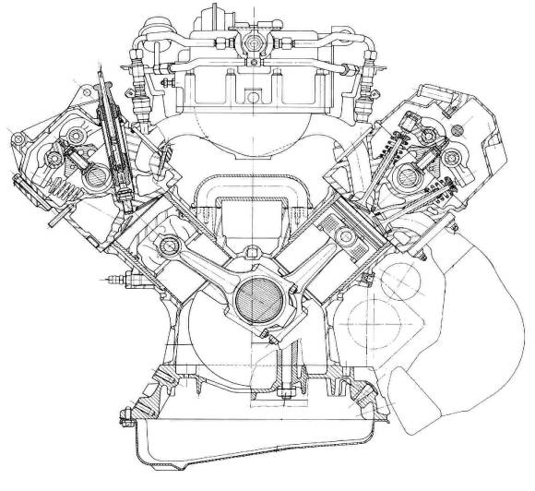
Rappel des organes moteur
Soupape
Bloc-cylindres

Slide 5
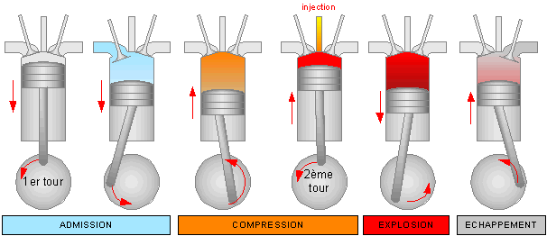
Le moteur Diesel

Slide 6
Le moteur Diesel
Avantages
Carburant moins cher
Peu fonctionner avec de l’huile végétale : en complément ou complètement, à condition de modifier le système d’admission du fait de la viscosité de l’huile (cependant plus polluant)

Slide 7
Le moteur Diesel
Inconvénients
Pièces plus chères
Nécessite un temps de préchauffage au démarrage

Slide 9
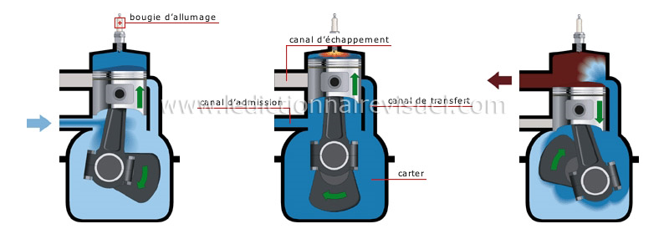
Le moteur 2 temps
Admission et Compression
Explosion
Echappement et admission

Slide 10
Fonctionnement 2 temps
Synthèse
1° Compression et combustion
2° Admission et échappement

Slide 11
Moteur 2 temps
Avantages
Moteur plus compact donc plus léger
Moins de pièces mises en œuvre
Moteur plus simple à entretenir

Slide 12
Moteur 2 temps
Inconvénients
Usure prématurée des segments et du piston
Ajout d’huile avec l’essence
Compatibilité aux normes anti-pollution

Slide 14
La turbine à gaz

Slide 15
Avantages
Rendement de 25 à 35 % mais pouvant être augmenté en utilisant la chaleur des gaz d'échappement pour produire de la vapeur dans une chaudière par exemple
Coûts de maintenance inférieurs au moteur classique
Moteur léger -> puissance massique élevée (d'ou utilisation dans aéronautique)

Slide 16
Inconvénients
Ne fonctionne correctement qu‘à haut régime
Très cher
Encombrement important
Rendement correct impossible avec des variations de charge et de régime qui sont trop importantes et trop rapides (d'ou la non utilisation dans les véhicules terrestres)

Slide 17
Moteur rotatif (Moteur Wankel)

Slide 18
Avantages
Silencieux
Compact
Cinétiquement plus intéressant

Slide 19
Inconvénients
Rendement moins bon que sur un moteur classique (30% au lieu de 35 ou 40%)
Fiabilité un peu moins bonne
Entretien coûteux (car main d’œuvre qualifiée requise)
Peu de frein moteur

Slide 20
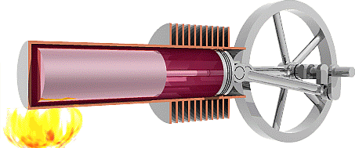
Moteur stirling

